Slide 1

災害時に備えた
普段からの取り組みについて
～白樺会の防災サポート制度～
白樺会会長
小林澄夫

Slide 2

白樺会とは？
◆1968年設立（創立57年）
◆青葉町自治連合会所属の単位町内会
青葉町3丁目・6丁目・7丁目
戸建て・分譲マンション
賃貸マンション地区

Slide 3
白樺会の世帯数・構成
戸建て 132世帯
分譲マンション ２０３世帯
賃貸マンション ９４世帯
合計429世帯
94世帯
132世帯

Slide 4

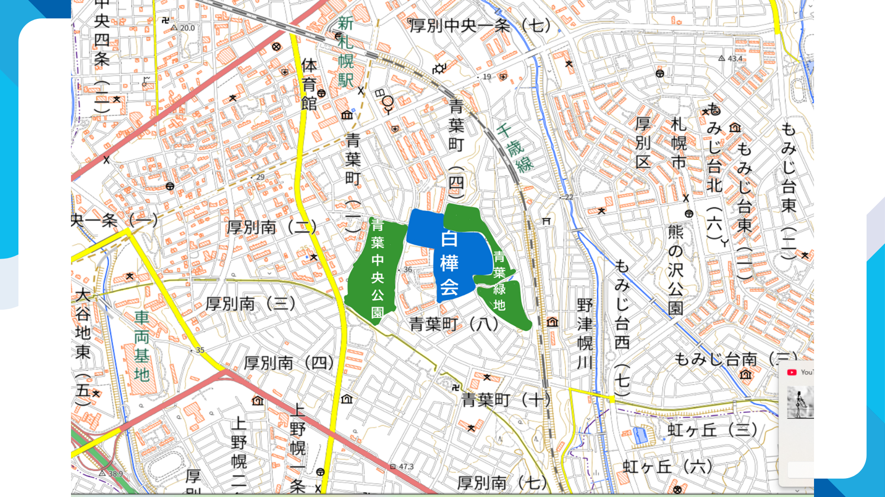
白樺会の位置
西に青葉中央公園東に青葉緑地
「国土地理院ウェブサイトよりデーターを加工して利用」

Slide 5
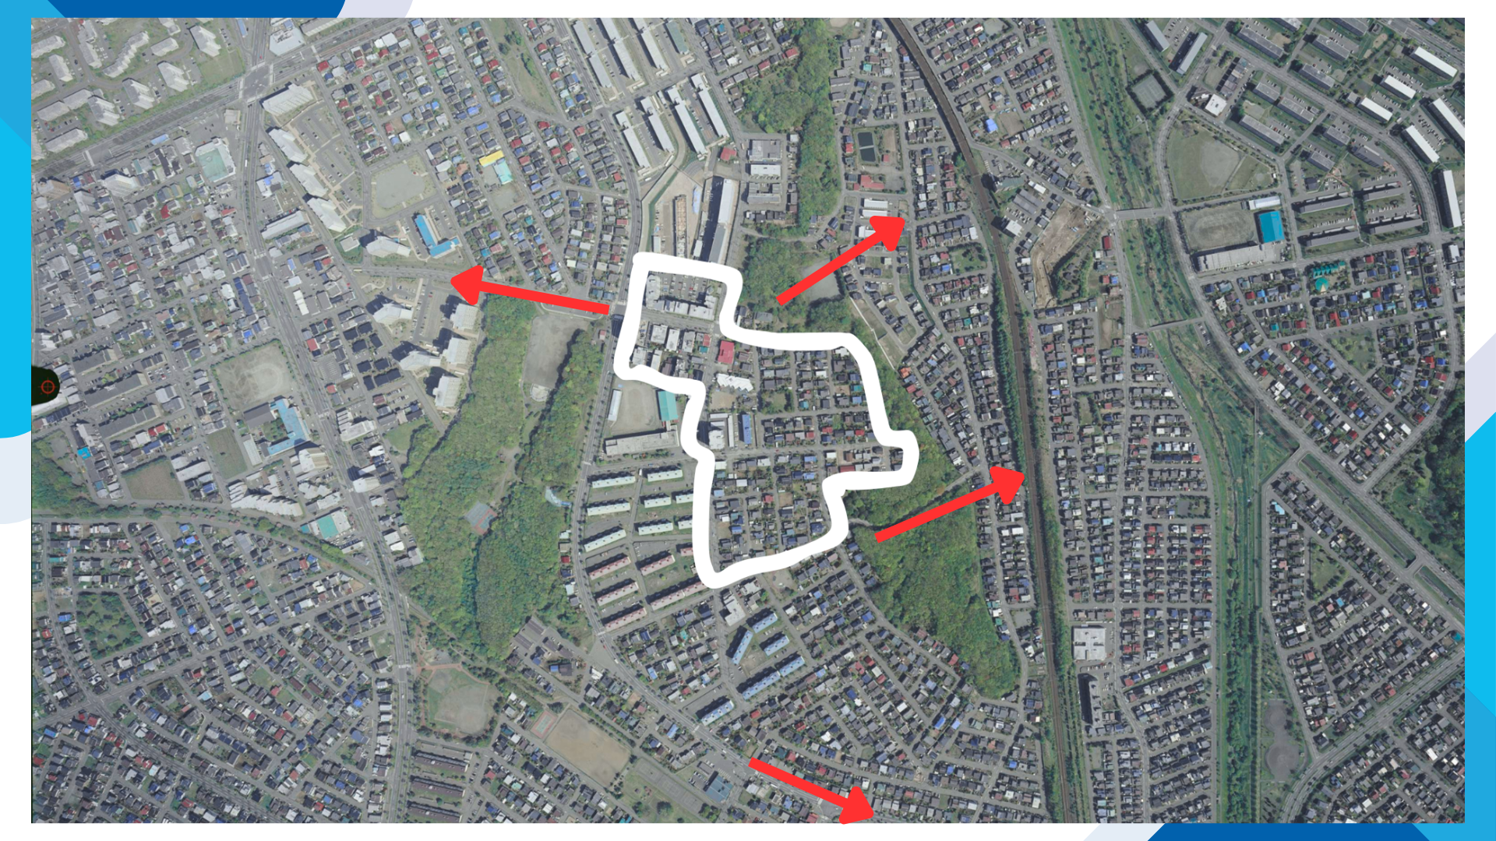
矢印は下り坂
水害・土砂災害・液状化の可能性は少ない
土砂災害・水害・液状化の可能性は少ない
国土地理院ウェブサイトよりデーターを加工して利用

Slide 6
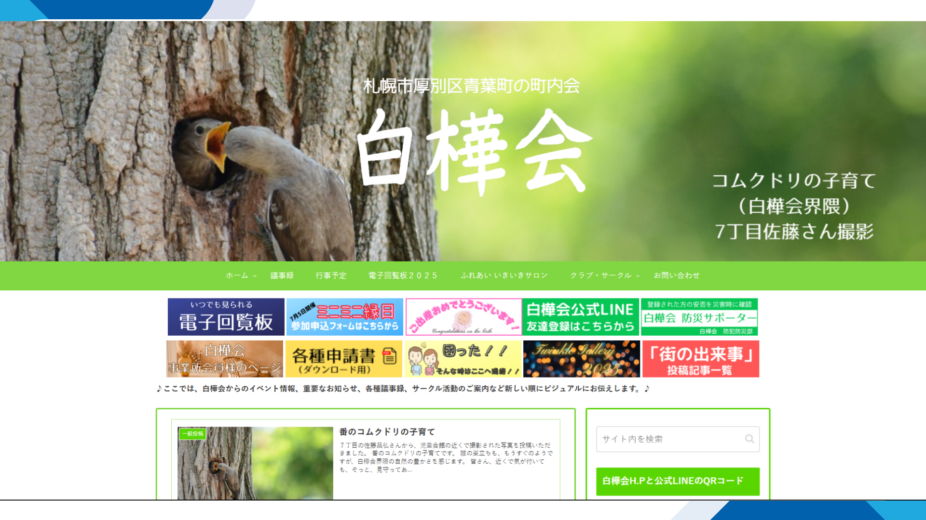
白樺会の公式ホームページ

Slide 7
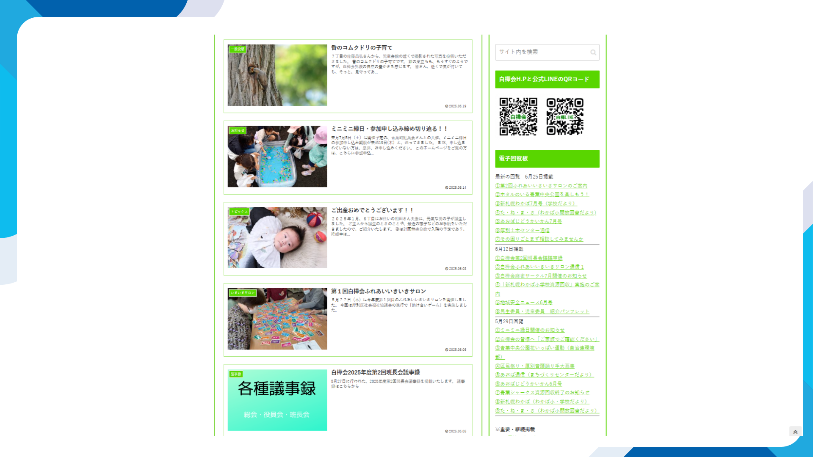
新着順の各種掲載記事例

Slide 8
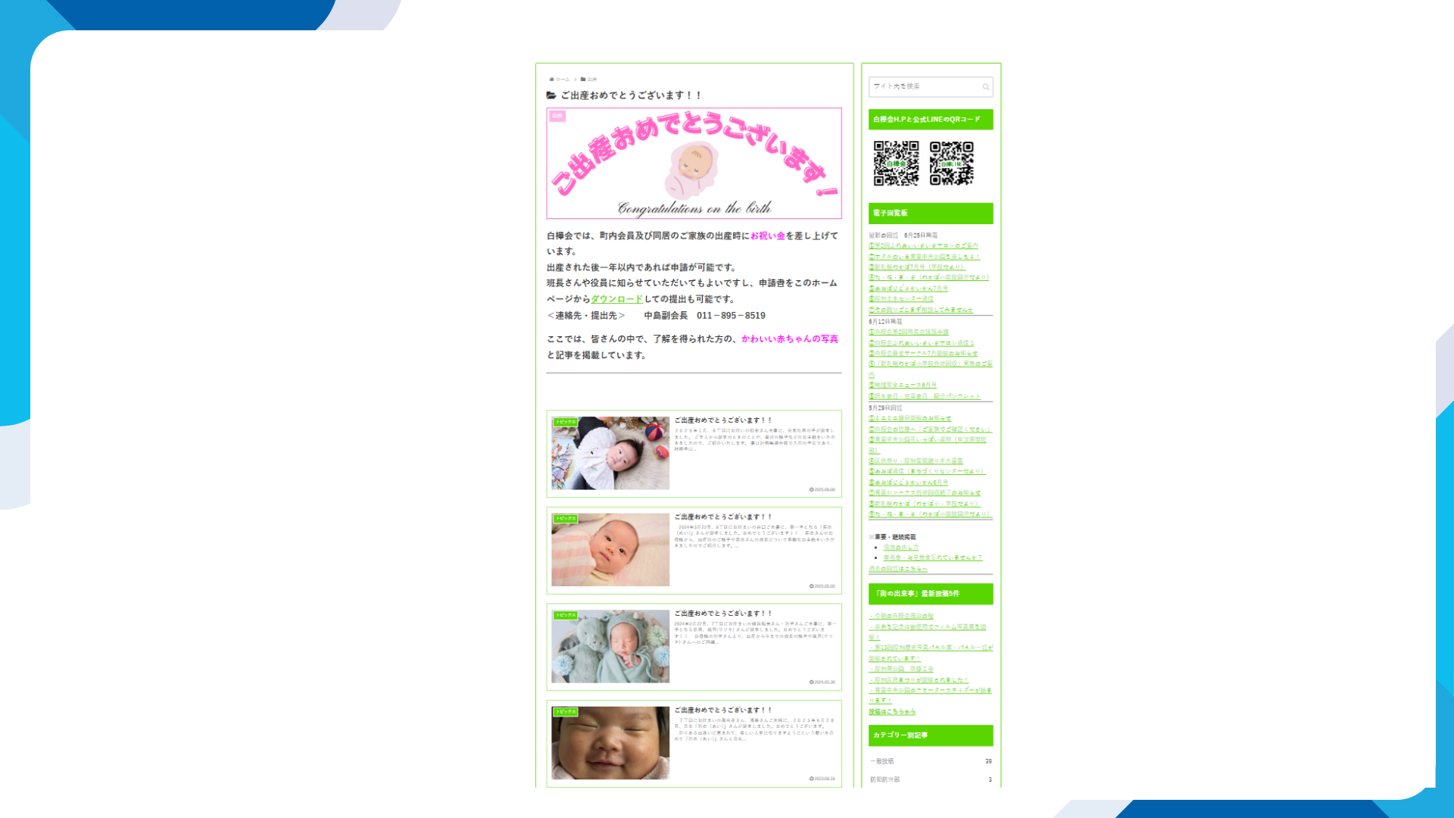
「ご出産おめでとうございます」ページ
ご両親承諾の元、未来の宝である赤ちゃんのかわいい写真と記事を掲載

Slide 9
白樺会の防災サポート制度とは？
◆2022年6月、緊急災害発生時優先救助者リストを作成すべく、
75歳以上を対象に、登録者を募集、３９名の登録申し込み
◆災害発生時救助協力者も募集し、6名の応募
◆緊急災害発生時優先救助者を「要支援者」
災害発生時 協力者を「防災サポーター」
年間数回開催される会議を 「防災サポート会議」
と定義

Slide 10
白樺会の防災サポート制度のコンセプト！
要支援者の安否確認！
（地震を想定）
※自助と公助の間の共助の位置づけの活動です

Slide 11
防災サポーターの災害発生時の基本行動
震度5弱以上の地震や災害発生時に
まずは自身や家族の安全を確保
要支援者を訪問（電話）・安否確認
関係機関への連絡や避難所への避難へと繋げる
※原則として救助活動など危険な行動は想定していません。

Slide 12

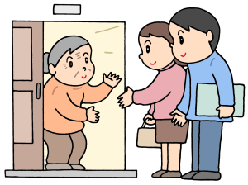
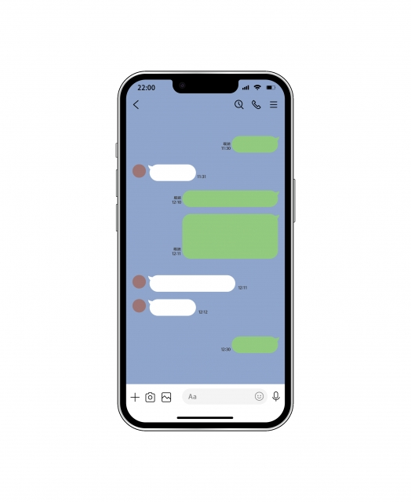
平時の防災サポーター活動
「防災だより」の内容を検討・発行
防災だよりを携えて、要支援者訪問活動
顔の見えるコミュニケーションづくり
防災グループLINEで、情報共有

Slide 13


要支援者・防災サポーター支給品
・要支援者には
安否確認用
玄関掲示用カード
・サポーターには
スマホ用携帯充電器
サポーター腕章（訪問時腕に着用）

Slide 14

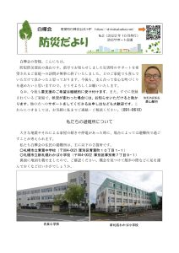
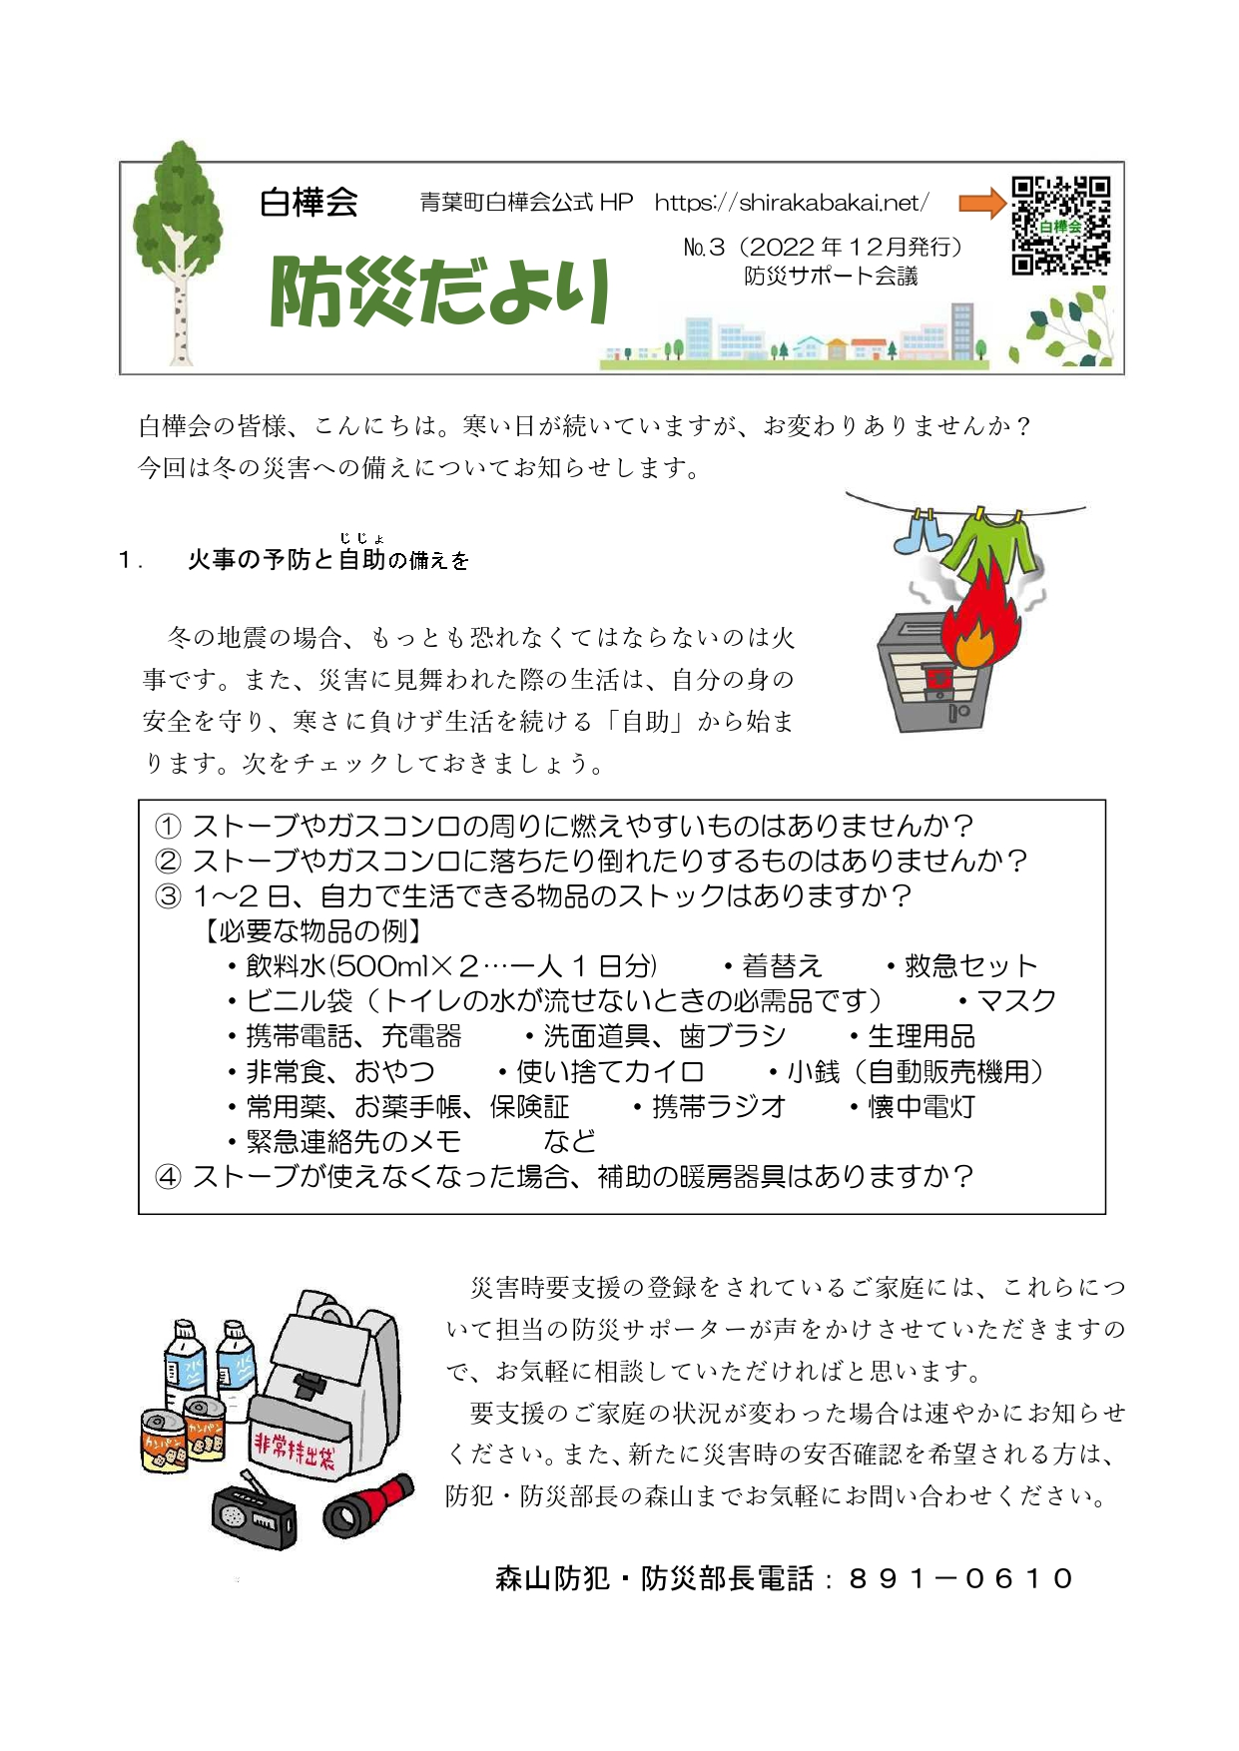
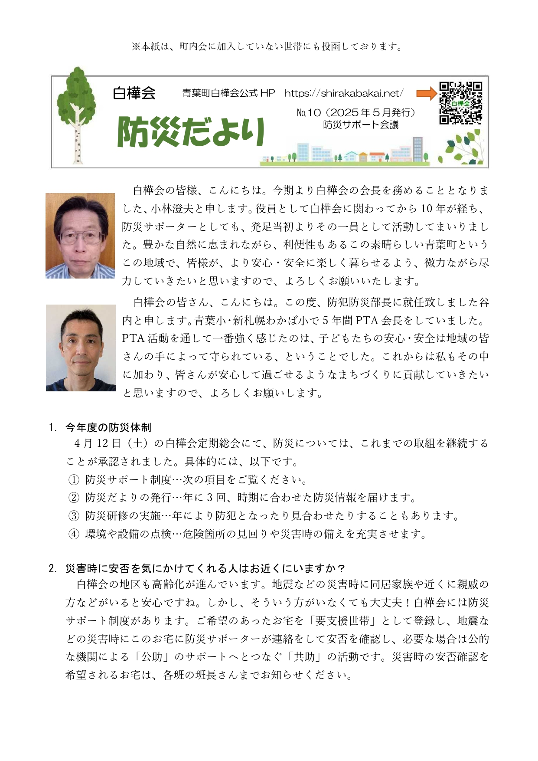
防災だより
現在No.１０まで発行（前会長が原案作成）
地域内の全世帯、関連機関に配付
～
No.1 No.2 No.3 ～ No.10

Slide 15
サポーターの任期
◆応募されたサポーターは2年更新
◆班長時に防犯防災部に所属した
班長は1年更新
⇒任期終了後に継続確認

Slide 16


情報管理
提出された個人情報は、白樺会で定められた「個人情報取り扱い方法」に基づき
個人情報資料は金庫保管
不要情報は専用シュレッダー処理

Slide 17
通常時・有事の連絡体制
青葉町自治連合会
会長
役員会
・サポート会議
・防災グループ
LINE
役員会オープンチャット
防犯防災部長
班長
班長グループLINE
防災サポーター
要支援者

Slide 18
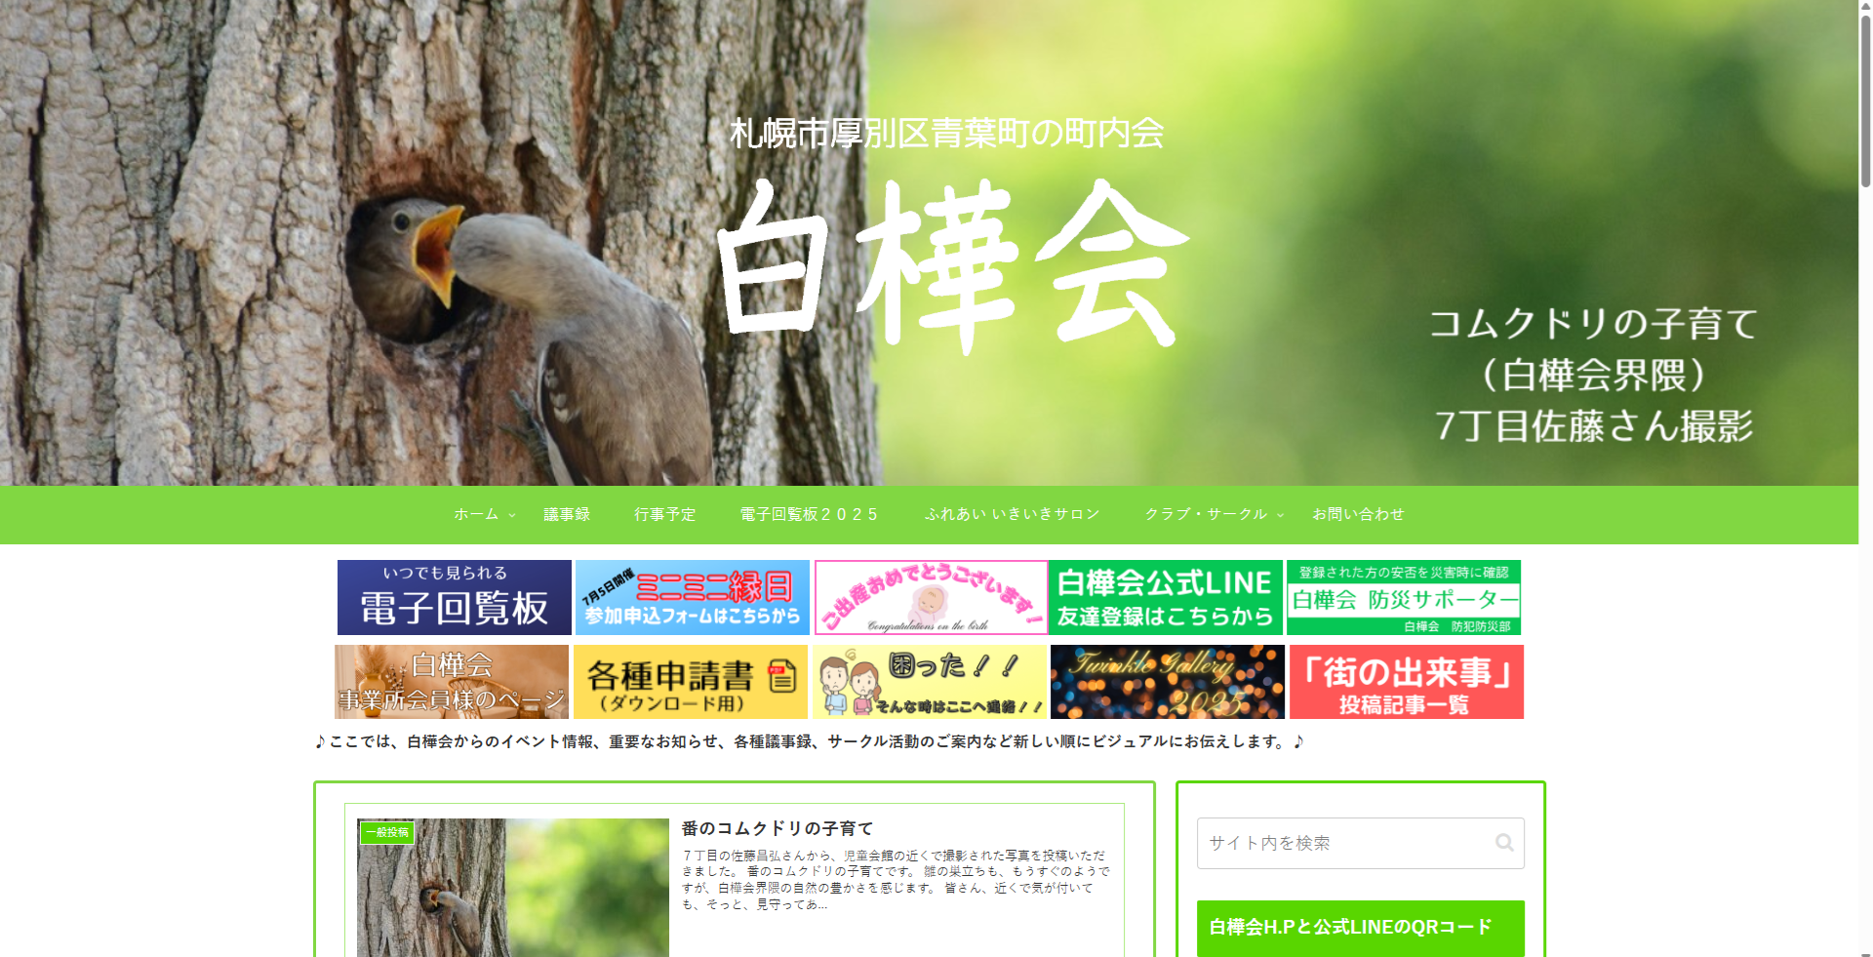
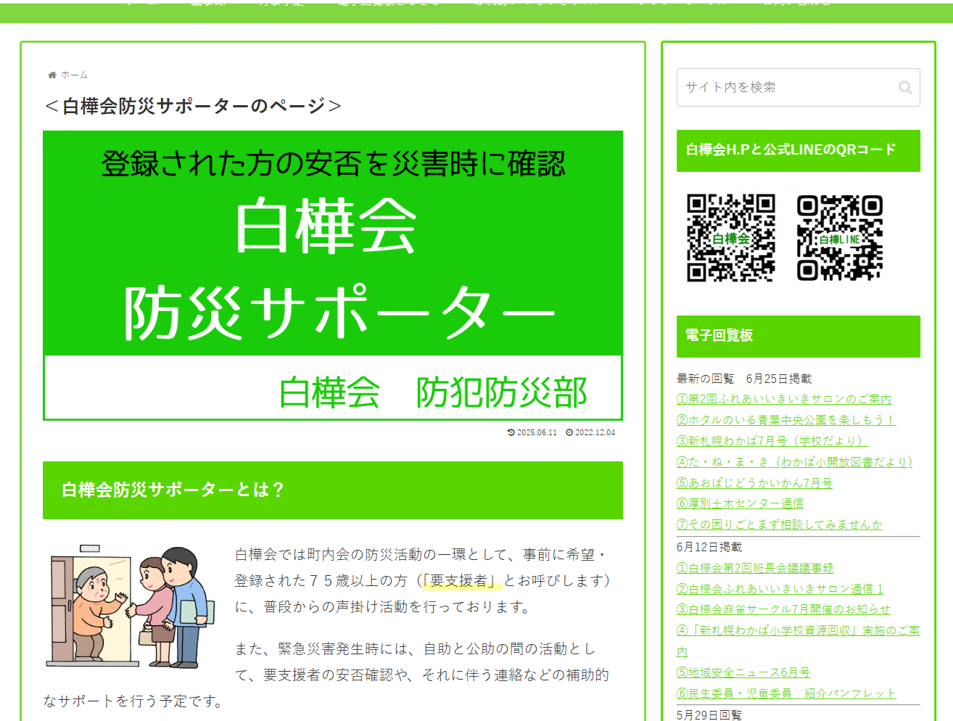
ホームページで専用ページ設定
TOPページバナー から 防災サポーターページへ
説明・防災だよりのサムネイル表示（PDFにリンク）
要支援者・サポーター応募のメールフォーム設置

Slide 19
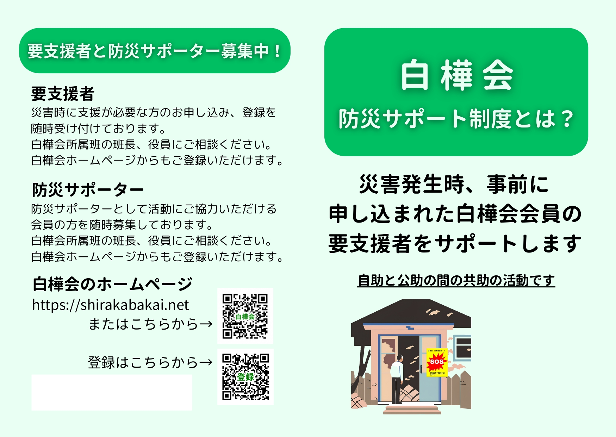
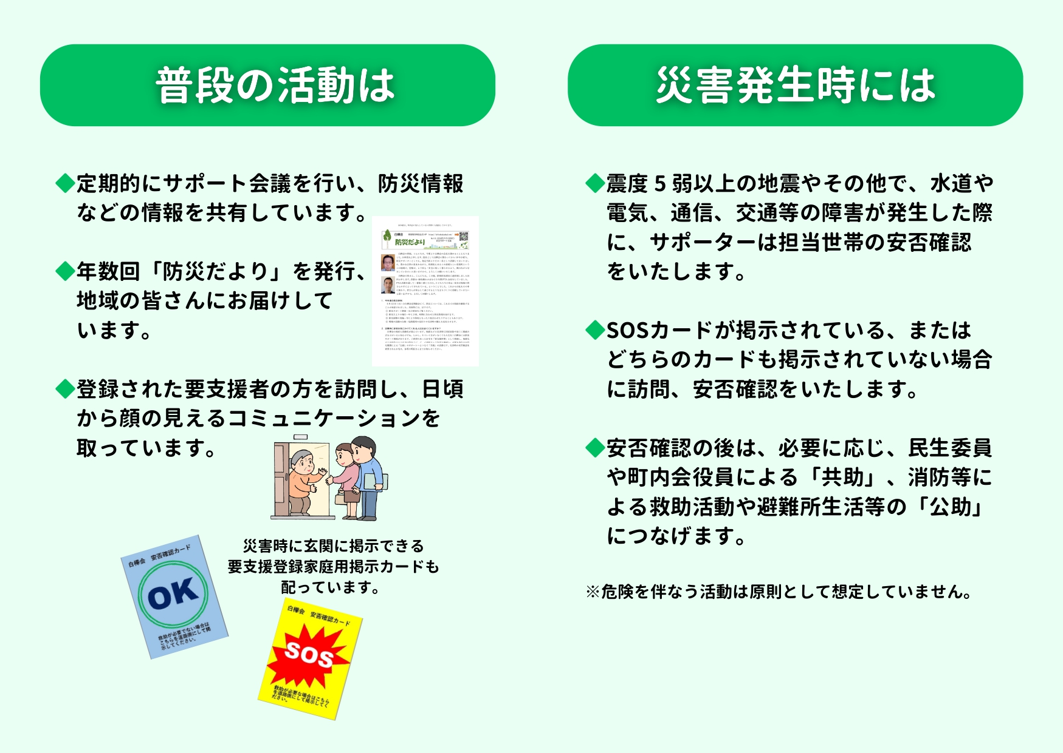
活動紹介折パンフレット
A4両面二つ折り
訪問時・勧誘時・外部に対する説明に使用

Slide 20
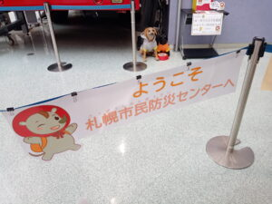
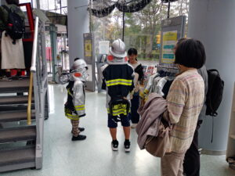
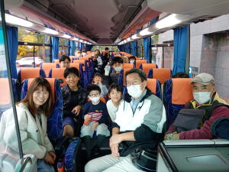
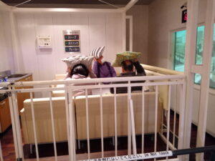
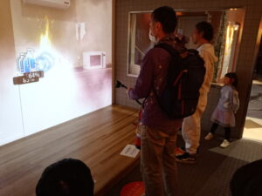
防犯防災部で研修会実施
昨年度は、札幌市防災センター見学

Slide 21
今後の課題
◆会員内の制度のより一層の浸透・周知促進
◆要支援者・サポーターの拡大（現在要支援者20名・サポーター10名）
◆災害発生時の活動未経験
班長会議での意識付け
各種イベントでのPR・パンフレットの活用
シミュレーションの実施

Slide 22
最後に
ご清聴ありがとうございました。
白樺会の防災サポーターの活躍する場面が来ないことが一番ですが、この活動を通して、地域の異世代間のコミュニケーションを深め、誰にでも優しい町づくりを進めていきたいと思います。
今後とも、白樺会をよろしくお願いいたします。
白樺会会長 小林澄夫

